Slide 1

Administration Système Linux
sene.mohamed@gmail.com
malick.likou@gmail.com

Slide 2
Programme du cours
Présentation d’un système Linux
Architecture des Ordinateurs
Architecture système de fichier Linux
Administration système de fichier Linux
Exploitation d’un système Linux
Gestion des processus Linux
Quelques commandes d’administration Linux

Slide 3
Architecture des Ordinateurs
Processeur (CPU, pour Central Processing Unit, soit Unité Centrale de Traitement)
Il permet de manipuler des informations numériques, c'est-à-dire des informations
codées sous forme binaire, et d'exécuter les instructions stockées en mémoire.
Mémoire vive
C'est l'endroit où l'ordinateur stocke temporairement les données et programmes
qu'il est en train d'utiliser.
Interfaces d’entrées sorties
Souris
Clavier
Écran
Imprimante
…
Mémoire externe
Imprimante
Mémoire vive
Processeur
Interfaces d’entrées sorties

Slide 4
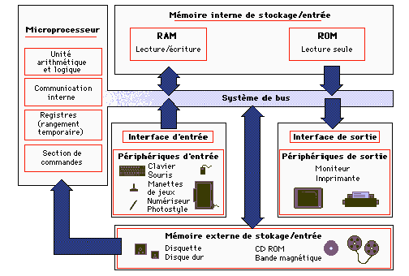
Architecture des Ordinateurs
Processeur (CPU, pour Central Processing Unit, soit Unité Centrale de Traitement)
Il permet de manipuler des informations numériques, (informations codées sous
forme binaire) et d'exécuter les instructions stockées en mémoire.
Mémoire vive
C'est l'endroit où l'ordinateur stocke temporairement les données et programmes
qu'il est en train d'utiliser.
Interfaces d’entrées sorties
Souris
Clavier
Écran
Imprimante
…
Mémoire externe
Disque dur
Lecteur CD-ROM
…

Slide 5
Architecture des Ordinateurs
Système d'exploitation (noté SE ou OS (Operating System))
Il est chargé d'assurer la liaison entre les ressources matérielles, l'utilisateur et les applications (traitement de texte, jeu vidéo, ...)
Applications
Système
d’exploitation
Pilotes
Matériel

Slide 6
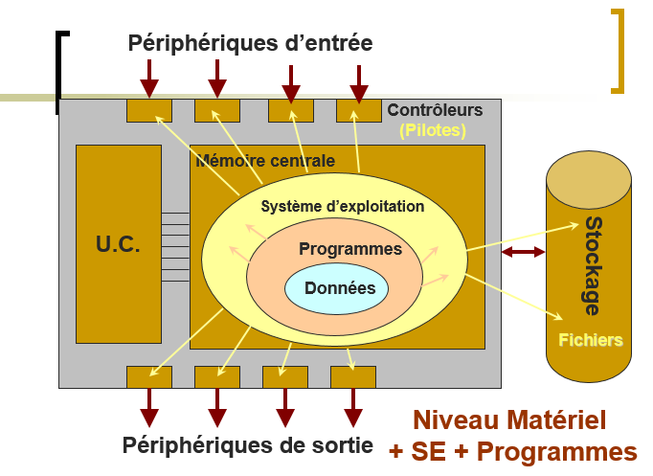
Architecture des Ordinateurs

Slide 7
Architecture des Ordinateurs
Parmi cet ensemble de logiciels on distingue généralement les éléments suivants :
Le noyau (en anglais kernel) représentant les fonctions fondamentales du système d'exploitation telles que la gestion de la mémoire, des processus, des fichiers, des entrées-sorties principales, et des fonctionnalités de communication.
L'interpréteur de commande (en anglais shell) permettant la communication avec le système d'exploitation par l'intermédiaire d'un langage de commandes,
Le système de fichiers (en anglais «file system», noté FS), permettant d'enregistrer les fichiers dans une arborescence.
Parmi les systèmes d’exploitation
Linux
Mac/MacOS
Windows NT/2000/XP
MS-Dos
AS/400

Slide 8
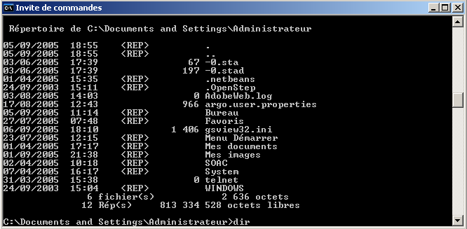
Architecture des Ordinateurs
MS-DOS
Le rôle du DOS est d'interpréter les commandes saisies au clavier par l'utilisateur.
Les commandes permettent d'effectuer les tâches suivantes :
gestion des fichiers et des répertoires
mise à jour des disques
configuration du matériel
exécution des programmes

Slide 9
Architecture des Ordinateurs
WINDOWS
Les principales versions
Microsoft Windows 1.0 (1985)
Il s'agit d'une interface graphique de plusieurs fenêtres
Windows NT 4.0 TSE (Terminal Server Emulation) (1998)
possibilité de brancher des terminaux sur un serveur
Windows Me (2000)
apporte des fonctionnalités multimédia et réseau supplémentaires.
Windows XP (2001)
Il s'agit de la convergence des systèmes précédents

Slide 10
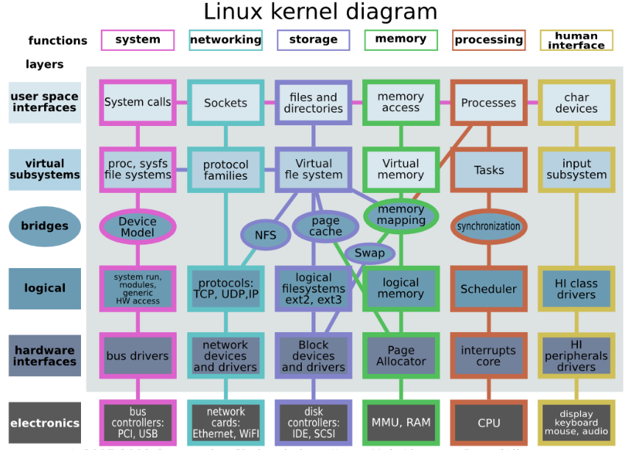
Architecture des Ordinateurs
Notes:
Un socket de domaine Unix ou socket IPC est un point de terminaison de communication de données pour échanger des données entre des processus s'exécutant sur le même système d'exploitation hôte

Slide 11
Présentation d’un système Linux
UNIX & LINUX
LINUX | UNIX
Code source gratuit | Code source non ouvert au public
Interface graphique & terminal | Principalement en terminal
Installation indépendant du matériel | Dépendance aux composants physiques
Usage personnel & professionnel | Usage orienté professionnel
Développé par une communauté public | Développé par une organisation privée
Exemple : Ubuntu, Debian, RedHat… | Solaris, HP-UX, AIX

Slide 12
Présentation d’un système Linux
UNIX
Le système Unix est un système d'exploitation multi-utilisateurs, multi-tâches, ce qui signifie qu'il permet à un ordinateur mono ou multi-processeurs de faire exécuter simultanément plusieurs programmes par un ou plusieurs utilisateurs.
Il possède un ou plusieurs interpréteurs de commandes (shell) ainsi qu'un grand nombre de commandes et de nombreux utilitaires (assembleur, compilateurs pour de nombreux langages, traitements de texte, messagerie électronique, ...).
Il possède une grande portabilité, ce qui signifie qu'il est possible de mettre en
oeuvre un système Unix sur la quasi-totalité des plates-formes matérielles.
Sécurité élevé et le respect des grands standards, notamment en matière de réseau.

Slide 13
Présentation d’un système Linux
LINUX
Initialement conçu pour fonctionner sur plateforme PC, puis a été porté (c'est-à-dire adapté) vers de nombreuses autres plateformes, telles que Macintosh, assistants personnels (PDA), voire des consoles de jeu vidéo !
Plusieurs distribution (l'assemblage d'un ensemble de logiciels autour d'un noyau Linux afin de fournir un système clé en main):
RedHat ;
Debian ;
SuSe ;
Knoppix ;
Slackware ;
Mandriva.

Slide 14
Présentation d’un système Linux
Linux : Fonctionnalités
Gestion des ressources de l'ordinateur
Multi-tâches
Multi-utilisateurs
Gestion des données
Accès aux unités de stockage (mémoire, disques durs, CD, etc.)
Communication entre utilisateurs
Courrier électronique, transferts de fichiers (ftp)
Environnement de programmation
Compilateurs C, éditeurs de textes (emacs, nedit), …

Slide 15
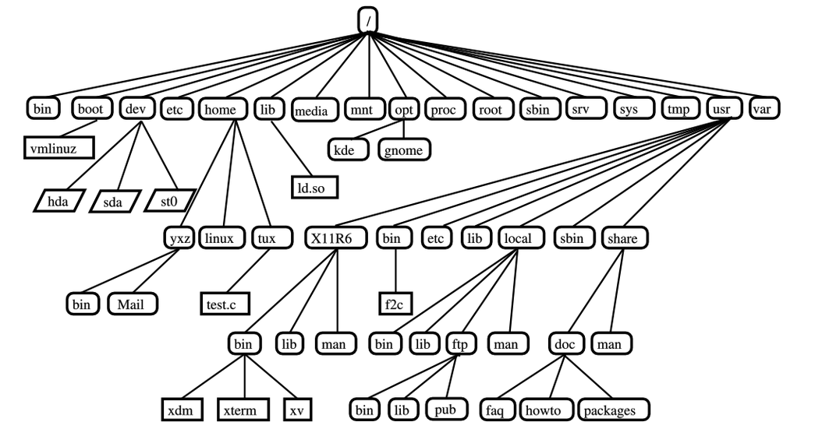
Présentation d’un système Linux
Architecture du système de fichier Linux
Notes:
bin : contient des programmes (exécutables) susceptibles d'être utilisés par tous les utilisateurs de la machine.
boot : fichiers permettant le démarrage de Linux.
dev : fichiers contenant les périphériques. En fait – on en reparlera plus tard – ce dossier contient des sous-dossiers qui « représentent » chacun un périphérique. On y retrouve ainsi par exemple le fichier qui représente le lecteur CD.
etc : fichiers de configuration.
home : répertoires personnels des utilisateurs. On en a déjà parlé un peu avant : c'est dans ce dossier que vous placerez vos fichiers personnels, à la manière du dossierMes documentsde Windows.
lib : dossier contenant les bibliothèques partagées (généralement des fichiers.so) utilisées par les programmes. C'est en fait là qu'on trouve l'équivalent des.dllde Windows.
media : lorsqu'un périphérique amovible (comme une carte mémoire SD ou une clé USB) est inséré dans votre ordinateur, Linux vous permet d'y accéder à partir d'un sous-dossier demedia. On parle de montage.
mnt : c'est un peu pareil quemedia, mais pour un usage plus temporaire.
opt : répertoire utilisé pour les add-ons de programmes.
proc : contient des informations système.
root : c'est le dossier personnel de l'utilisateur « root ». Normalement, les dossiers personnels sont placés danshome, mais celui de « root » fait exception. En effet, comme je vous l'ai dit dans le chapitre précédent, « root » est le superutilisateur, le « chef » de la machine en quelque sorte. Il a droit à un espace spécial.
sbin : contient des programmes système importants.
tmp : dossier temporaire utilisé par les programmes pour stocker des fichiers.
usr : c'est un des plus gros dossiers, dans lequel vont s'installer la plupart des programmes demandés par l'utilisateur.
var : ce dossier contient des données « variables », souvent des logs (traces écrites de ce qui s'est passé récemment sur l'ordinateur).

Slide 16
Présentation d’un système Linux
Architecture du système de fichier Linux
/bin | Contient les fichiers exécutables essentiels au système
/boot | Contient le noyau et les fichiers nécessaires au gestionnaire de démarrage
/dev | Contient les fichiers périphériques du système (dev = device)
/etc | Contient les fichiers de configuration du système et certains scripts
/home | Contient tous les répertoires personnels des utilisateurs
/lib | Contient les librairies du système et les modules du noyau
/lost+found | Contient le stockage des fichiers retrouvés par fsck
/mnt | Répertoire disponible et proposé pour le montage de futur système de fichiers
/root | Contient le répertoire de base de l'administrateur
/sbin | Contient les fichiers exécutables pour l’administration du système (root)
/tmp | Contient les fichiers temporaires créés par certains programmes
/usr | Contient les programmes, les librairies et les fichiers accessibles pour l’utilisateur
/var | Contient les données variables liées à la machine (spool, traces)

Slide 17
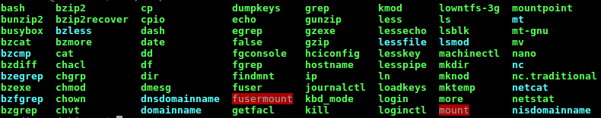
Présentation d’un système Linux
Répertoire “/bin”
Vert : exécutable stocké dans /bin directement
Bleu : exécutable ayant un lien symbolique vers le répertoire ou est présent le script exécutable
Rouge : exécutable « en tant que » le user/groupe à qui appartient le dit-script
Notes:
Rouge : la lettre « s » remplace la lettre x

Slide 18
Présentation d’un système Linux
Architecture du système de fichier Linux
/media
accès aux périphériques amovibles (comme une carte mémoire SD ou une clé USB) est inséré dans votre ordinateur : On parle de montage
/mount
Même chose que « /media » mais pour un usage plus temporaire

Slide 19
Présentation d’un système Linux
Architecture du système de fichier Linux
/
bin dev home lib var
toto titi
Notes:
Répertoire des utilisateurs
- Cloisonner l’utilisation du système de fichiers (ex : entreprise et son organisation)
- Attribuer les droits d’accès selon le rôle/groupe
Un système de fichiers est la façon d'organiser et de stocker une arborescence sur un support (disque dur, disquette, cd-rom, ...).
Chaque OS propriétaire a développé sa propre organisation.
On peut faire cohabiter plusieurs systèmes de fichiers sur des partitions différentes d'un même disque.
Le système de fichiers par défaut de Linux est nommé Second Extended File System (ext2 en abrégé). L'inconvénient de ce système est une faible tolérance à une panne. En cas d'arrêt brutal du système, la reconstruction du disque peut être longue.
D'autres systèmes existent :
Ext3 - Successeur du précédent, il évite le problème précédent avec une journalisation (enregistrements) des opérations

Slide 20
Présentation d’un système Linux
Architecture du système de fichier Linux
Structure du répertoire utilisateur :
/home/votrelogin/
votrelogin = première lettre du prénom + 8 premières lettres du nom
Par exemple, /home/jdoe
Chemin absolu d'un fichier
« / » + liste des répertoires traversés pour y accéder
Par exemple, /home/jdoe/cours/index.html
Chemin relatif d'un fichier
Liste des répertoires traversés à partir du répertoire dans lequel on se trouve à ce moment là
Par exemple, je suis dans /home/jdoe/cours, je veux accéder à /home/jdoe/public-html/cours/index.html
→ ../public-html/cours/index.html
Remarque :
Commence par « / »

Slide 21
Présentation d’un système Linux
Gestion d’un système de fichier Linux
Parcourir et Afficher
Change Directory « cd »
Commande | Détails
cd ~ | cd | Positionnement sur le répertoire utilisateur
cd .. | Aller sur le répertoire parent
cd - | Revenir sur le répertoire précédent

Slide 22
Présentation d’un système Linux
Gestion d’un système de fichier Linux
Parcourir et Afficher
List « ls »
Commande | Détails
ls -l | Liste avec plus de détails sur le contenu du répertoire
ls -a | Afficher les répertoires cachés
ls -lt | Lister les fichiers par ordre de date de modification
ls .. | Afficher le contenu du répertoire parent

Slide 23
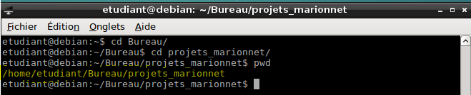
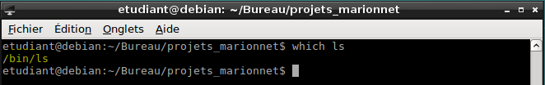
Présentation d’un système Linux
Gestion d’un système de fichier Linux
Parcourir et Afficher
Print Working Directory « pwd »
La commande « which »

Slide 24
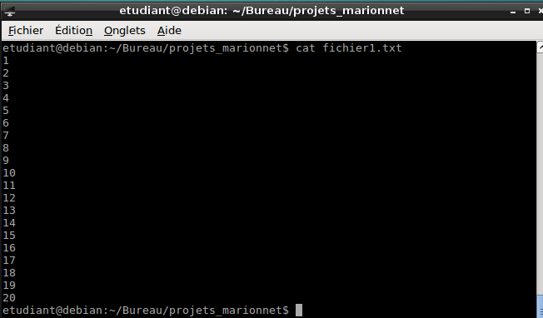
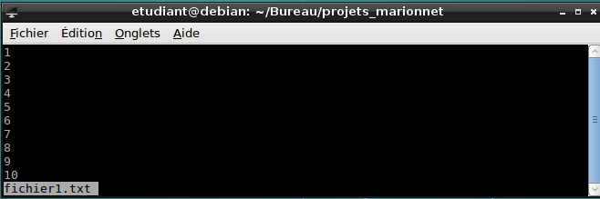
Présentation d’un système Linux
Gestion d’un système de fichier Linux
« cat » : Afficher tout le contenu d’un fichier
« less » : Afficher page par page
Parcourir et Afficher

Slide 25
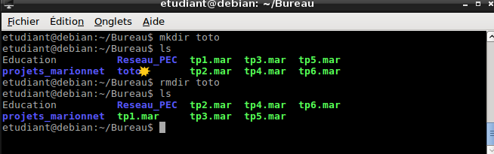
Présentation d’un système Linux
Gestion d’un système de fichier Linux
Créer et Habiliter
mkdir / rmdir : création de répertoire / suppression de répertoire
touch / rm : permet la création d’un fichier / suppression d’un fichier

Slide 26
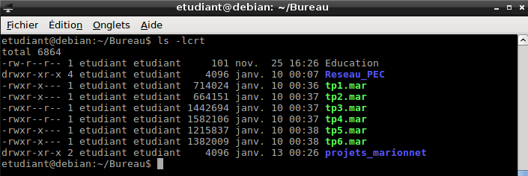
Présentation d’un système Linux
Gestion d’un système de fichier Linux
Créer et Habiliter
Droit d’accès : liste de 10 symboles
1er symbole : nature du fichier
3 groupes de symbole de 3 caractères
Binaire | Octal | User | Group | Other
000 | 0 | --- | --- | ---
001 | 1 | --x | --x | --x
010 | 2 | -w- | -w- | -w-
011 | 3 | -wx | -wx | -wx
100 | 4 | r-- | r-- | r--
101 | 5 | r-x | r-x | r-x
110 | 6 | r-w | r-w | r-w
111 | 7 | rwx | rwx | rwx

Slide 27
Présentation d’un système Linux
Gestion d’un système de fichier Linux
Les droits d’accès sont regroupés en 3 catégories :
user : les droits du propriétaire/utilisateur
group : les droits du groupe du propriétaire
other : les droits des autres
Trois types de droit par catégorie :
r (= 4) : read (lecture)
w (= 2) : write (écriture)
x (= 1) : execute (exécution pour un fichier, traversée pour un répertoire)

Slide 28
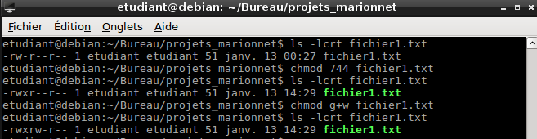
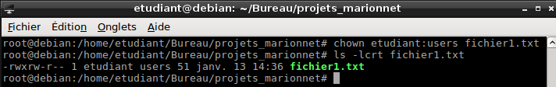
Présentation d’un système Linux
Gestion d’un système de fichier Linux
Créer et Habiliter
« chmod »
octal : chmod 764 {file}
options : chmod u+x {file}
« chown »
chown user:group {file}
user group other
user group

Slide 29
Présentation d’un système Linux
Gestion d’un système de fichier Linux
Exemples :
drw-r-xr-x :
répertoire
lecture et écriture par le propriétaire (4+2)
lecture et traversée par le groupe du propriétaire (4+1) et les autres (4+1)
attention : le propriétaire n'a pas le droit d'entrer dans le répertoire ! (car pas de droit « x » pour le propriétaire ☹ !)
-rw-r--r-- :
fichier (car les permissions ne commencent pas par « d », mais par « - » ici)
lecture et écriture pour le propriétaire (4+2)
lecture seulement pour le groupe et les autres (4)
u g o
/ \ / \ / \
d rw- r-x r-x
↓↓ ↓ ↓ ↓ ↓
421 421 421
\+/ \+/ \+/
6 5 5
Notes:
- : fichier classique
d : répertoire
l : lien symbolique
c : périphérique de type caractère
b : périphérique de type bloc
p : pipe (FIFO) "tube" ou "tuyau" en anglais ou pipeline aussi en français
s : socket

Slide 30
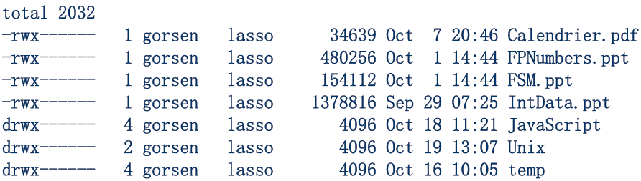
Présentation d’un système Linux
Gestion d’un système de fichier Linux
Propriétaire
duvivier
duvivier
duvivier
duvivier
duvivier
duvivier
duvivier
prof
prof
prof
prof
prof
prof
prof
Nom du
fichier ou du
répertoire
Permissions
Références
Groupe du
propriétaire
Taille
(octets)
Date de dernière
modification
Notes:
Le calcul est le suivant: (taille_fichier + taille_bloc_es - 1) / taille_bloc_es * (taille_bloc_es / taille_bloc) = nombre de blocs utilisés. (ne faire que des opérations entières (cf: 5/2 = 2))
Par exemple, dans un système de fichier avec une configuration classique:
la taille d'un blocs IO fait 4096. Par conséquent, la taille réelle d'un fichier sera toujours multiple de 4096.
la taille d'un bloc est 512 (on va dire 1024 pour faire comme ls, la véritable valeur peut être obtenu avec stat -c %B .)
Si j'ai un fichier de 100 octets et un autre 2 octets:
(100+4096-1)/4096*(4096/1024) = 4 (2+4096-1)/4096*(4096/1024) = 4 = 8
Refais les additions en affichant les blocs avec l'option -s (ls -ls).

Slide 31
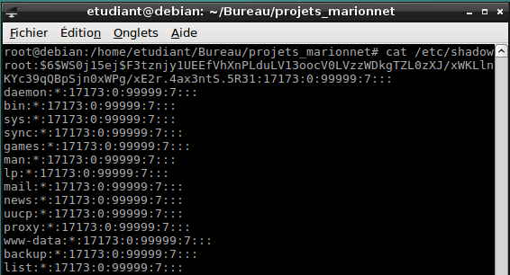
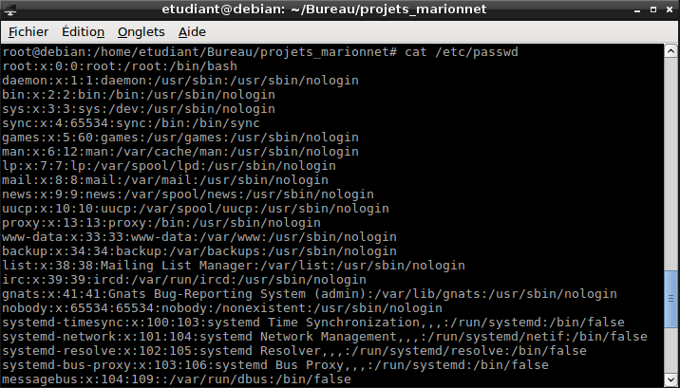
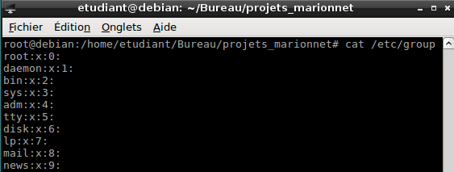
Présentation d’un système Linux
Gestion d’un système de fichier Linux
Fichiers de gestion utilisateurs/habilitations
/etc/passwd /etc/group /etc/shadow
Notes:
Structure de /etc/passwd
Ce fichier comprend 7 champs, séparés par le symbole « : »
1 Nom de connexion
2 Ancienne place du mot de passe crypté
3 Numéro d'utilisateur uid, sa valeur est le véritable identifiant pour le système Linux. L'uid de root est 0. Le système
attribue conventionnellement un uid à partir de 1000 aux comptes créés.
4 Numéro de groupe gid, dans lequel se trouve l'utilisateur par défaut. Le gid de root est 0. Le système attribue
conventionnellement un gid à partir de 1000 aux groupes d'utilisateurs créés.
5 Nom complet, il peut être suivi d'une liste de renseignements personnels. Le champ est écrit de la façon suivante:
« Nom et prénom, numéro de bureau; numéro de téléphone travail, numéro de téléphone personnel, autres
commentaires ». Chaque champ est séparé par le symbole « , »
6 Répertoire personnel (c'est également le répertoire de connexion).
7 Programme à lancer au démarrage (programme de base), généralement un interpréteur de commande (shell). La
durée de vie de ce processus correspond à celle de la session utilisateur, c'est à dire que la session de l'utilisateur se
terminera avec le processus. Il est possible de préciser ici tout type de programme, ce qui permet de limiter le
champ d'action d'un utilisateur en le connectant directement au programme qu'il doit utiliser, par exemple.
Structure de /etc/group
Ce fichier comprend 4 champs, séparés par le symbole « : »
1 Nom du groupe
2 x pour remplacer un mot de passe non encore attribué
Numéro de groupe, c'est à dire l'identifiant gid
3 La liste des membres du groupe
Structure de /etc/shadow
Résoudre problème d’accès aux fichiers des mot de passe : les mots de passe cryptés ont été inventés.
exclusivement utilisé lors de l'étape d'authentification par le système
Aucun utilisateur n'a le droit de voir le champ ``mot de passe chiffré‘’.
Ce fichier comprend 9 champs, séparés par le symbole « : »
« username:passwd:last:may:must:warn:expire:disable:reserved »
1 username : Le nom de connexion
2 passwd : Le mot de passe encodé. C'est le mot de passe chiffré résultant d'une transformation irréversible d'un mot
de passe à 8 caractères.
Si vous voyez :
– un signe « * » à la place du mot chiffré, cela signifie que le compte a été désactivé.
– un signe "!" à la place du mot chiffré, cela signifie que le compte est bloqué.
3 last : Date de la dernière modification (en nombre de jours depuis le 1er janvier 1970).
4 may : Nombre de jours avant que le mot de passe puisse être modifié. Usuellement, la valeur est = 0. Ce champ
n'est pas souvent utilisé.
5 must : Nombre de jours avant que le mot de passe ne doive être modifié. Ce champ est rarement utilisé. Par défaut,
sa valeur est 99999.
6 warn : Nombre de jours durant lesquels l'utilisateur est prévenu de l'expiration de son mot de passe.
7 Expire : Nombre de jours entre l'expiration du mot de passe et la fermeture du compte.
8 Disable : Date de la fermeture du compte (en nombre de jours depuis le 1er janvier 1970). -1 est utilisé pour
indiquer un nombre infini de jours (ce qui veut dire que cette propriété du compte n'est pas considérée).
9 reserved : Ce champ est réservé pour une utilisation future.

Slide 32
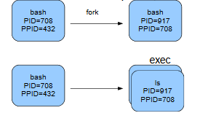
Exploitation d’un système Linux
Gestion de processus Linux
Processus Init : seul processus sans parent (PID : 1)
pstree : Affiche les processus en exécution sous la forme d’un arbre
Hiérarchisation
Affichage/Analyse
Cycle de vie

Slide 33
Exploitation d’un système Linux
Gestion de processus Linux
Liste des processus : ps [options]
ps –u <nom> : processus de l'usager <nom>
ps –a : processus attachés à un terminal
ps –x : processus détachés de tout terminal
Observer les processus en cours d’exécution : top
Hiérarchisation
Exécution
Cycle de vie
Notes:
Une tâche est effectuée par un processus
Le lancement d'une nouvelle tâche engendre la création d'un processus :
commande tapée par l'utilisateur
tâche lancée par un processus déjà existant
UNIX est multitâche
les tâches sont exécutées en parallèle
chaque tâche reçoit l'usage du processeur durant un court laps de temps (env. 1/100 sec)
la distribution du temps est gérée par un ordonnanceur (scheduler) situé dans le noyau de Linux

Slide 34
Exploitation d’un système Linux
Gestion de processus Linux
nice/renice : permet d’influer sur la priorité d’exécution des processus
crontab : Affiche les tâches planifiées
Terminaison : kill [options] <pid>
kill 2232 : terminaison « propre » du processus
kill -9 2232 : terminaison « moins propre », immédiate
Hiérarchisation
Exécution
Cycle de vie
Notes:
commande & : lancement de commande en tâche de fond
bg: reprise de commande en tâche de fond
fg: reprise de commande en avant plan
jobs: liste des commandes lancées
Ctrl-C: arrêt (SIGTERM) du processus
Ctrl-Z: suspension (SIGSTOP) du processus
# Example of job definition: # .---------------- minute (0 - 59) # | .------------- hour (0 - 23) # | | .---------- day of month (1 - 31) # | | | .------- month (1 - 12) OR jan,feb,mar,apr ... # | | | | .---- day of week (0 - 6) (Sunday=0 or 7) OR sun,mon,tue,wed,thu,fri,sat # | | | | | # * * * * * user command to be executed
Les tâches Cron peuvent être programmées par l’installation de logiciels ou par les utilisateurs.
Les logiciels installés nécessitant des tâches planifiées les mettent dans les répertoires suivants :
/etc/cron.d
/etc/cron.hourly
/etc/cron.daily
/etc/cron.weekly
/etc/cron.monthly
Par exemple, Apache2 installe un fichier /etc/cron.daily/apache2 lançant chaque jour le nétoyage de son cache.

Slide 35
Exploitation d’un système Linux
Gestion de processus Linux
temps CPU utilisé
Informations retournées par ps :
[jdoe:~] ps
PID TT STAT TIME COMMAND
3899 p1 S 0:00.08 -zsh
4743 p1 S+ 0:00.14 emacs
4180 std S 0:00.04 -zsh
commande exécutée
état du processus :
R actif
T bloqué
P en attente de page
D en attente de disque
S endormi
IW swappé
Z tué (zombi)
terminal associé
35
Notes:
The name of the user who have started the process.
This coulmn is PID i.e. process id .This act as the identification no of the process running in the memory.
This coulmn is PPID i.e. parent process id. This id is the pid of the process because of which these process has been started. All the Oracle processes don’t have a parent process and are thus adopted by init process, init process having pid as 1 so all the oracle processes will have ppid as 1.
Processor utilization information in %.
This is the start time of the process, for a long running process like in case of oracle it will show only the date in process was started . if you want to know full year and time of a lon running process, fire the command with this option ps –efo user,pid,ppid,etime,args – etime will tell for last how many days process has been running.
This is the terminal from which the process was started. As in case of grep pmon command was fired in terminal pts/2 thus it is showing that this process is started by terminal pts/2. All the oracle process are not started by any terminal.
Total time for which the process has utilized cpu.
The command and arguments executed.

Slide 36
Exploitation d’un système Linux
Gestion de processus Linux
Lancement :
premier plan : commande
arrière plan : commande &
passage en premier plan : fg
Premier plan :
arrêt : Crtl-C
suspension : Crtl-Z
Redémarrage :
premier plan : fg
arrière plan : bg
36

Slide 37
Exploitation d’un système Linux
Structure des commandes Linux
Syntaxe :
commande [options] <arguments>
séparateur : caractère espace
Commande :
Action à accomplir ou application à démarrer
Arguments
Objets ou fichiers auxquels la commande s'applique
Options
Modification du comportement de la commande
Commencent généralement par un - (moins)
ATTENTION : majuscules et minuscules sont des caractères différents
(Linux est « case dependant »)
37

Slide 38
Linux – Commande - Exemple
Structure des commandes Linux
Exemple – La commande ls
ls : Affiche la liste des fichiers et répertoires
ls -l : Affiche une liste détaillée des fichiers et répertoires
ls -l fic1 : Affiche les informations sur le fichier fic1 spécifié en paramètre
Tout savoir sur une commande : man
man <commande>
Affiche la page du manuel sur la commande citée en argument (<commande>)
38

Slide 39
Exploitation d’un système Linux
Gestion de Distribution / Installation
tar/gzip : Gestion d’archive
apt-get : Gestion de paquetages Debian/Ubuntu
Yum : Gestion de paquetages RedHat/CentOS

Slide 40
Exploitation d’un système Linux
Quelques commandes Utilitaires réseau
ifconfig : Configuration des interfaces
ping : Test d’accessibilité réseau
traceroute : Affiche le chemin emprunté par les paquets IP
tcpdump : Examen du traffic réseau sur une interface
telnet/ssh : connexion sur une machine distante
wget : récupérer du contenu web

Slide 41
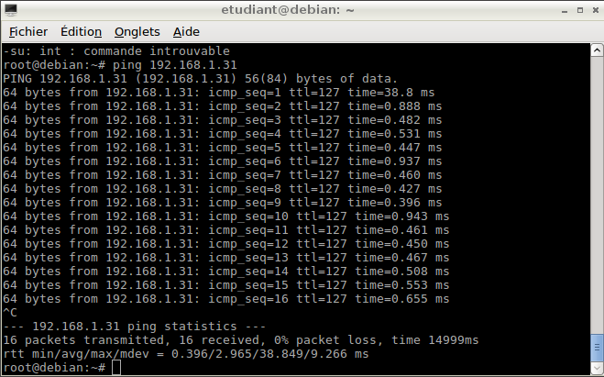
Exploitation d’un système Linux
Exemple d de la commande « Ping »

Slide 42
Exploitation d’un système Linux
Fonctionnement traceroute
A
B
C
D
pour D, TTL=1
Tout paquet IP a un champs Time To Live qui est décrémenté à chaque passage par un routeur
TTL=0 → le packet est détruit, un message ICMP en averti l’émetteur
TTL
ICMP de A: packet détruit
pour D, TTL=2
TTL
ICMP de B: packet détruit
…

Slide 43
Exploitation d’un système Linux
Commandes Partitions et Gestion de fichiers
Mount/umount : montage/démontage système de fichiers
df : taux d’occupation des systèmes de fichier montés
more fic : Affiche le contenu de fic page par page
prochaine page : presser la barre d'espace
prochaine ligne : presser la touche [enter]
grep : filtre sur la sortie d’une commande
find <point de départ> -name <fichier> : recherche les occurrences du fichier dont le nom est donné en paramètre dans l'arborescence se trouvant sous le point de départ spécifié

Slide 44
Exploitation d’un système Linux
Commandes Déplacer/Renommer
mv aaa bbb : renomme aaa en bbb si bbb n'est pas un répertoire, sinon, déplace aaa dans bbb
si bbb est un fichier déjà existant, il sera remplacé par aaa lorsque celui-ci sera renommé
options de mv :
-i : confirmation de déplacement
-f : retrait de tout genre de confirmation

Slide 45
Liens utiles
Architecture système Linux
http://www.mcours.net/cours/pdf/info/Introduction_aux_Systemes_d_Exploitation.pdf
Commandes Linux :
https://doc.ubuntu-fr.org/tutoriel/console_commandes_de_base

